Slide 1
Муниципальное бюджетное дошкольное образовательное учреждение
«Детский сад комбинированного вида № 36 «Улыбка»
РАБОЧАЯ ТЕТРАДЬ
для детей старшего дошкольного возраста
ПУТЕШЕСТВИЕ ПО МАЛОЙ РОДИНЕ «МЕЖДУ РЕК»
Авторы:
Басалаева Елена Сергеевна,
воспитатель Волкова Анжелика Владимировна,
воспитатель
Лобанова Ольга Владимировна,
старший воспитатель
г. Междуреченск 2023

Slide 2
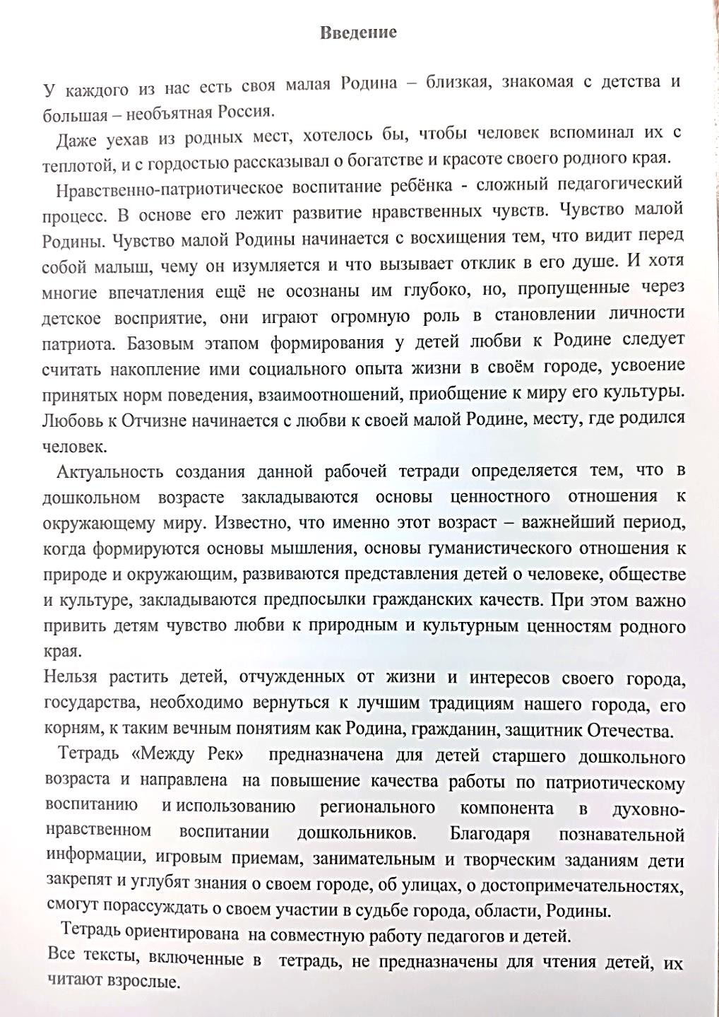
Можно много говорить о важности патриотического воспитания дошкольников. Ответ один, это безусловно очень важно! И начинать надо с формирования чувства привязанности к своим близким, своему дому, улице, городу. Всего, что называется – малой Родиной. А понимают ли дети разницу между понятиями Родина и малая Родина?
Конечно, для воспитания патриотических чувств, педагоги проводят занятия, беседы, организуют игры. Но вот методического материала, на закрепление понятия малой Родины, крайне мало. Поэтому, мы посчитали актуальным разработать данную рабочую тетрадь, которая помогает закрепить понятие – малая Родина (г. Междуреченск). И выполняет контролирующую функцию по усвоению детьми базовых знаний.

Slide 3
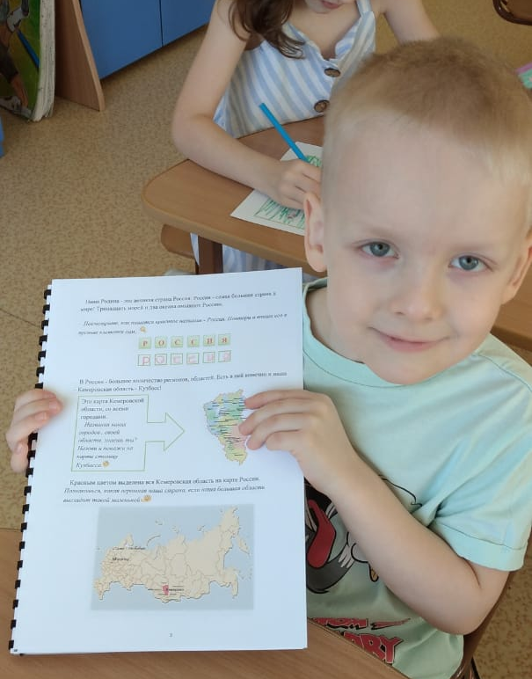
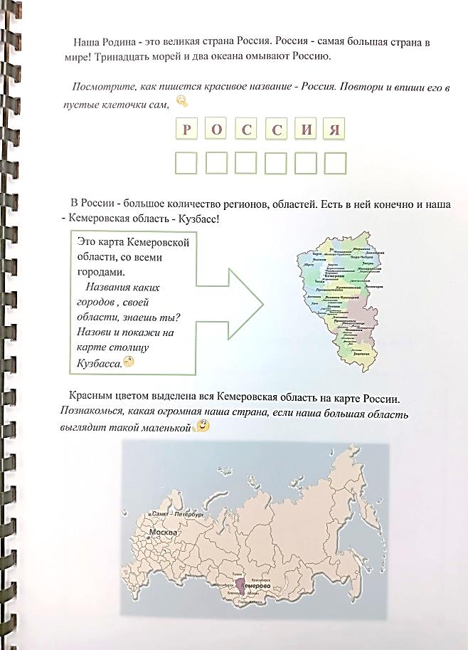
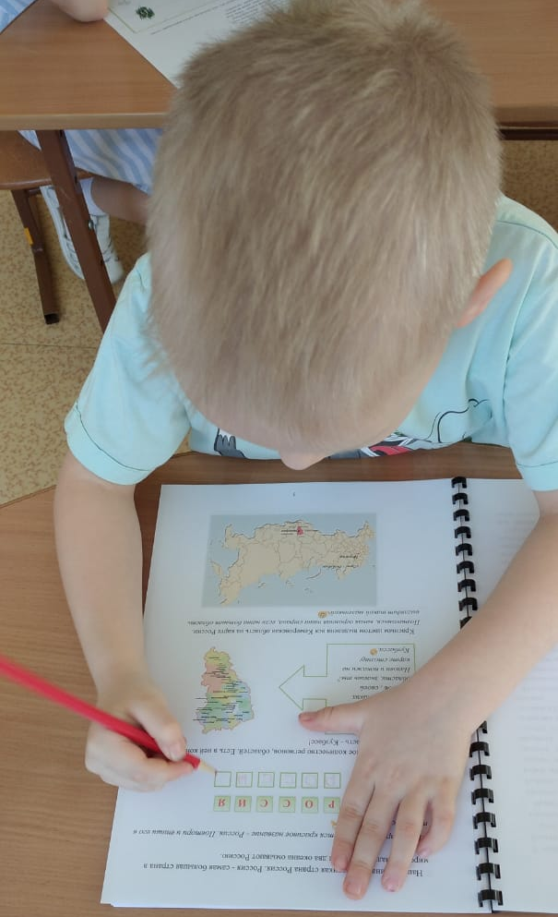
С первой страницы дети знакомятся с тем, что наша Родина – великая страна, на огромной территории которой находится и наша, Кемеровская область, но совсем не маленькая по площади.

Slide 4
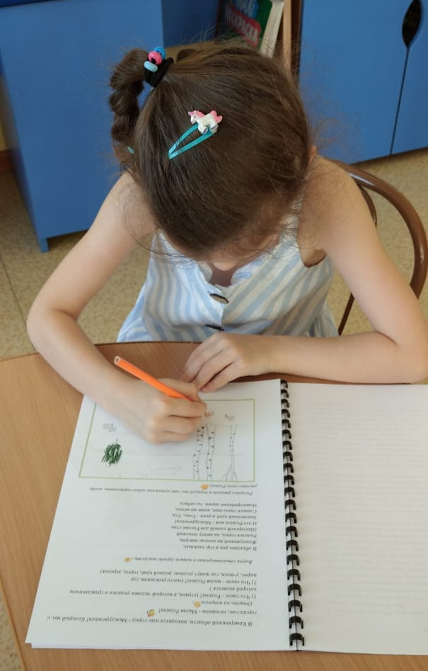
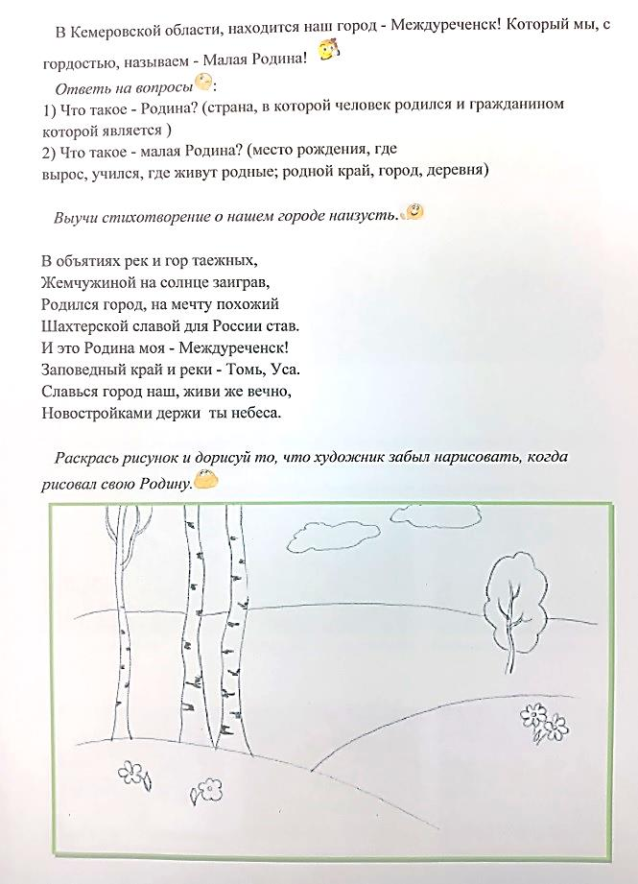
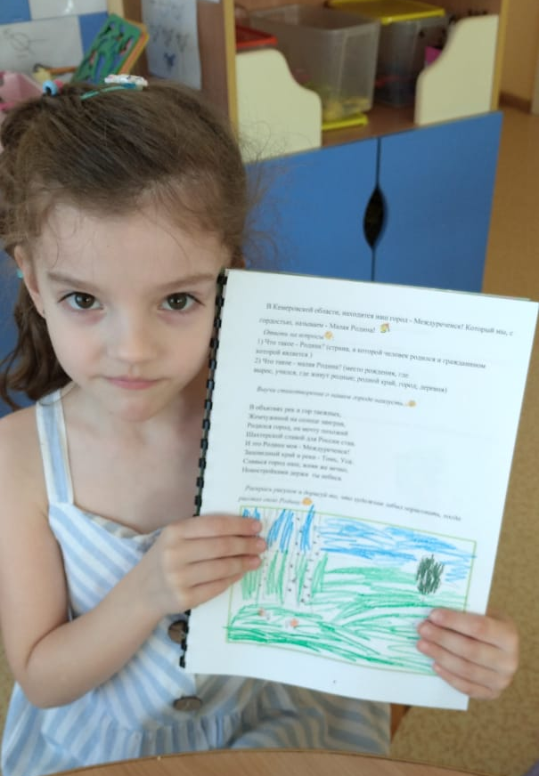
В Кемеровской области есть самый красивый город – Междуреченск, который, для большинства из нас, является малой Родиной. Детям предложено ответить на вопросы, выучить стихотворение о любимом городе и дорисовать недостающее в рисунке.

Slide 5
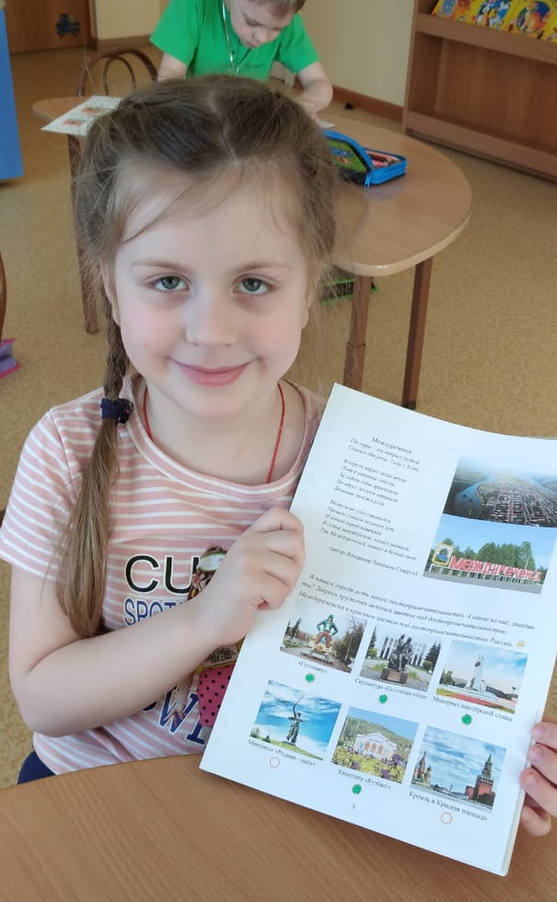
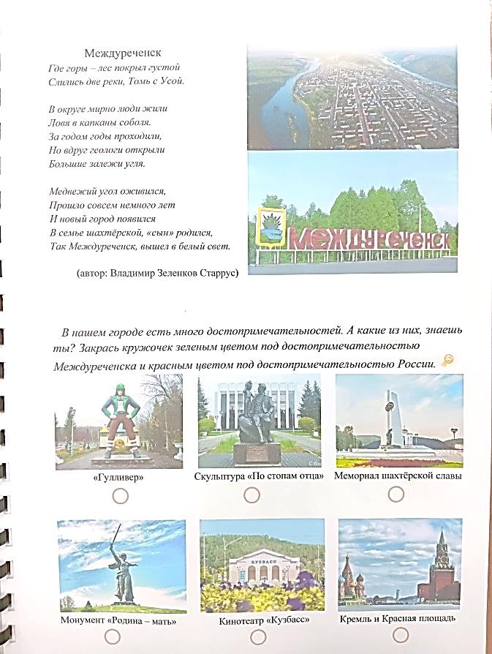
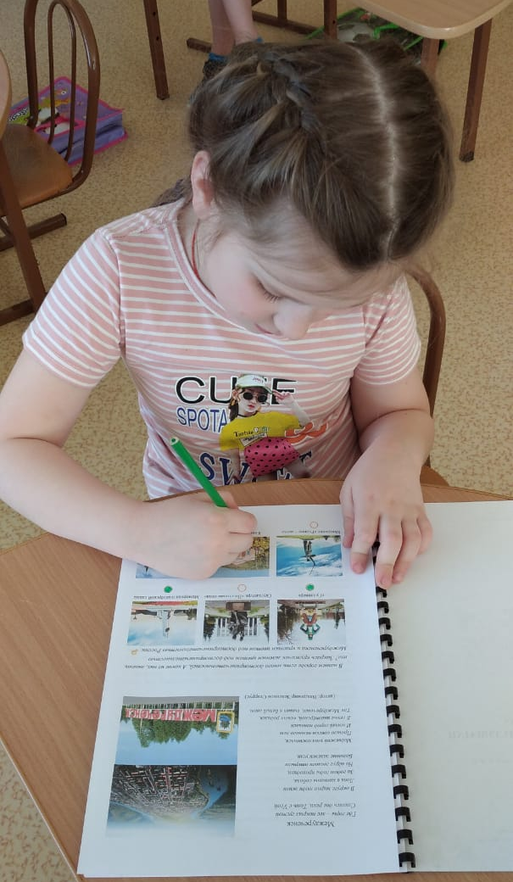
Где горы – лес покрыл густой
Слились две реки Томь с Усой
…
Название нашего города говорит само за себя, поскольку находится между рек. И наши дети конечно об этом знают. Но знают ли они достопримечательности города? Проверим!

Slide 6
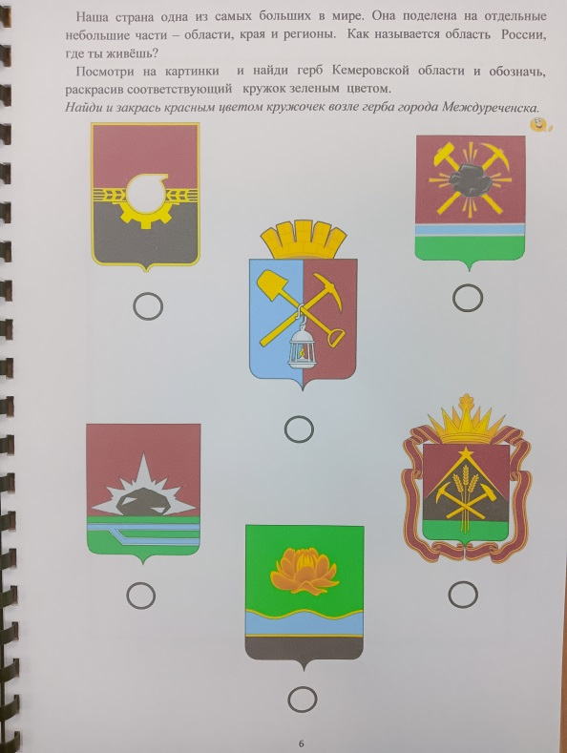
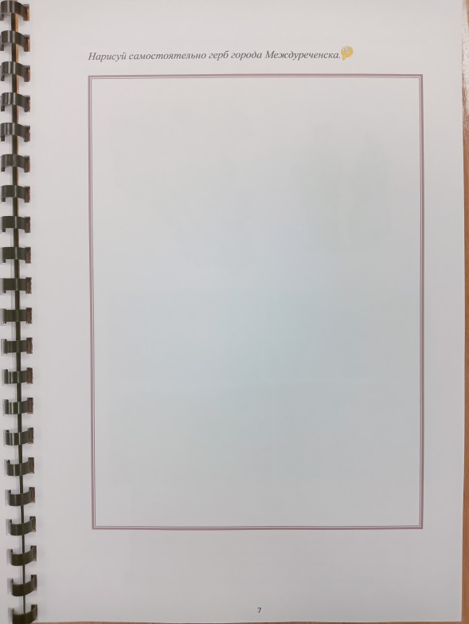
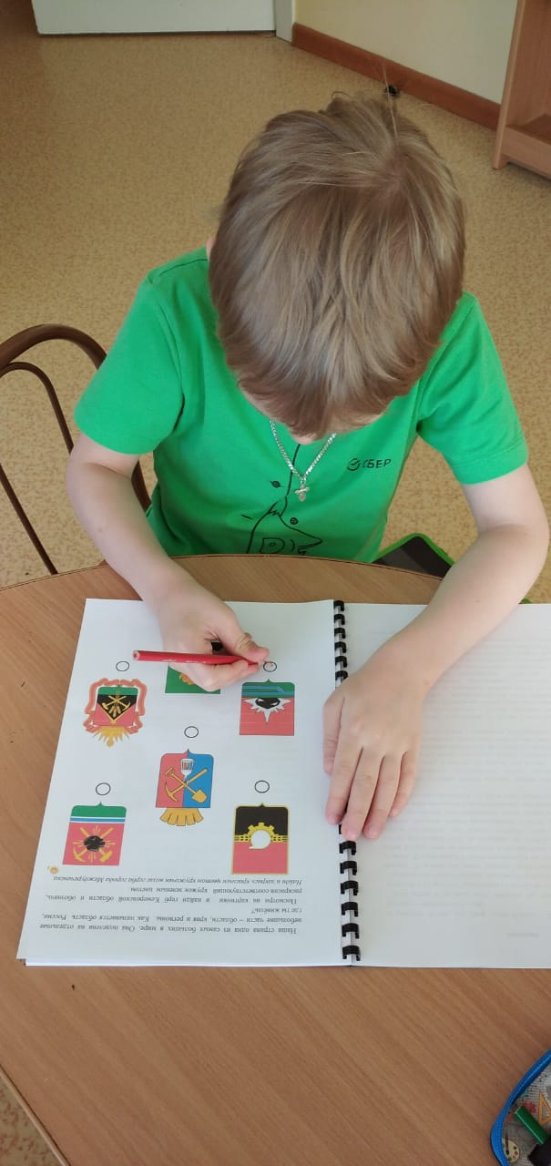
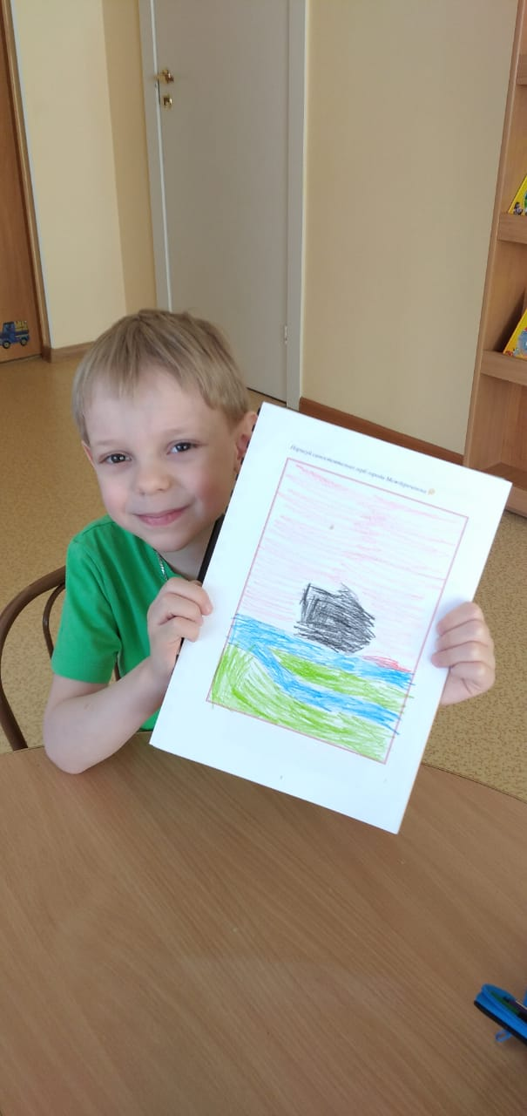
Междуреченск часто называют Углеградом, а главное богатство города отображено на гербе.
Детям предлагается найти герб нашего города среди других.
Для закрепления этого знания, ребята самостоятельно изображают герб нашего города в рисунке.

Slide 7
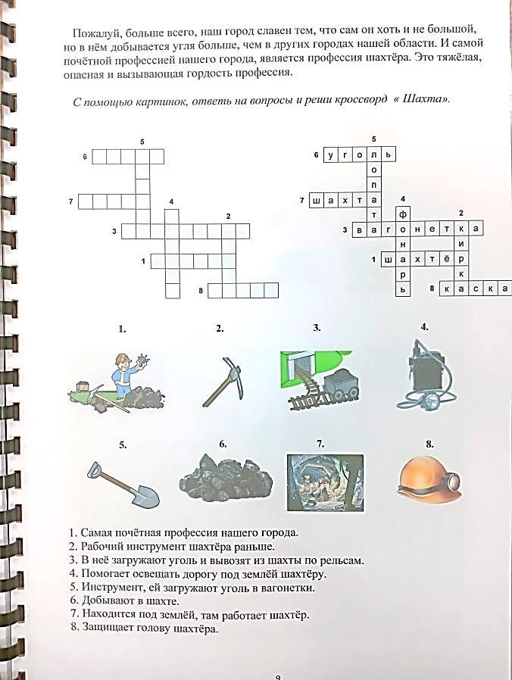
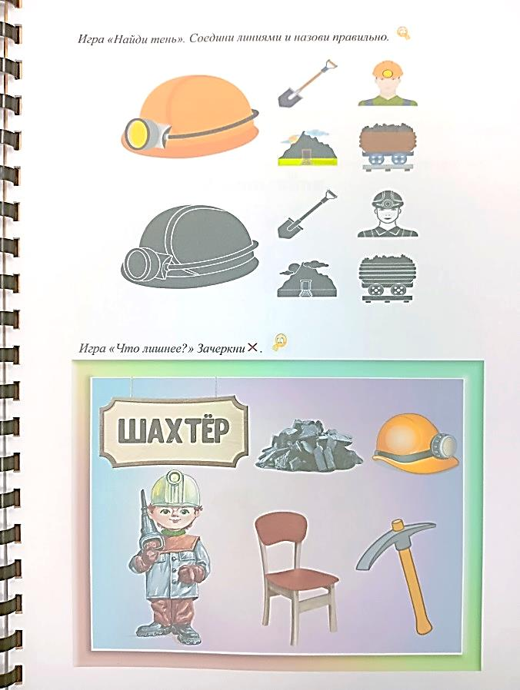
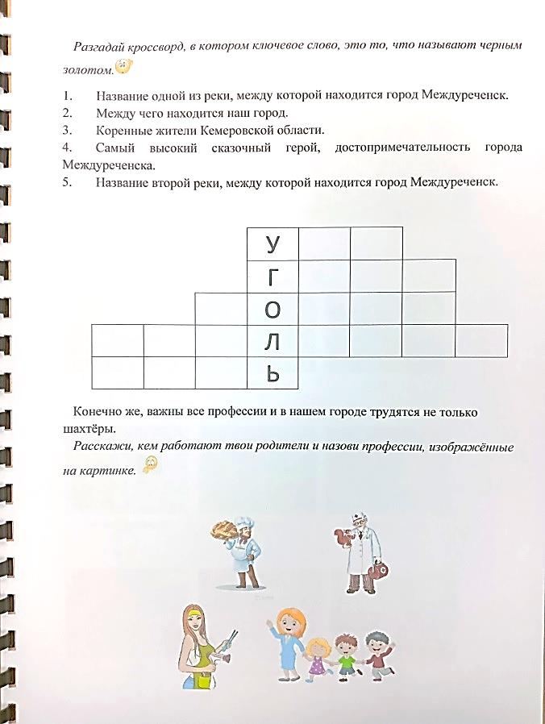
Наш город славен добычей качественного угля. Для маленького города, у нас довольно много шахт и разрезов. Практически в каждой семье, есть родственник или как минимум знакомый, шахтер. Поэтому к этой профессии здесь особое отношение. Три страницы рабочей тетради посвящены этой теме, где дети выполняют задания в играх, разгадывают ребусы и кроссворды.

Slide 8
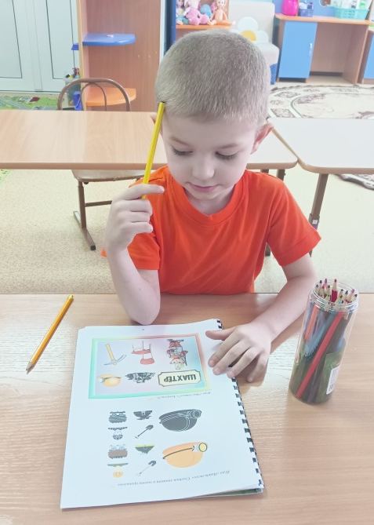
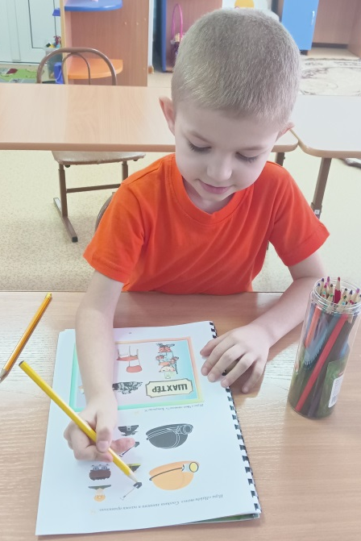
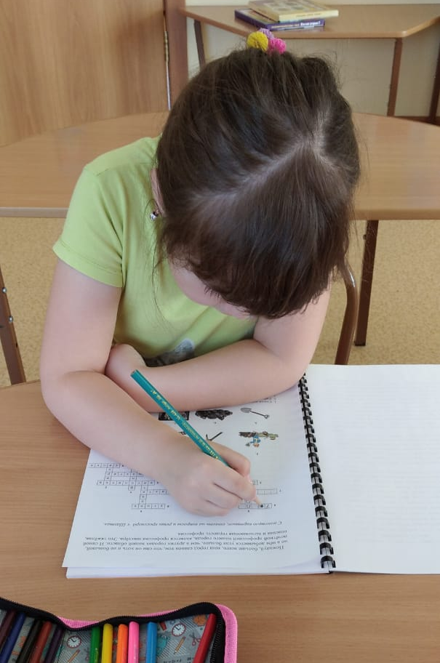
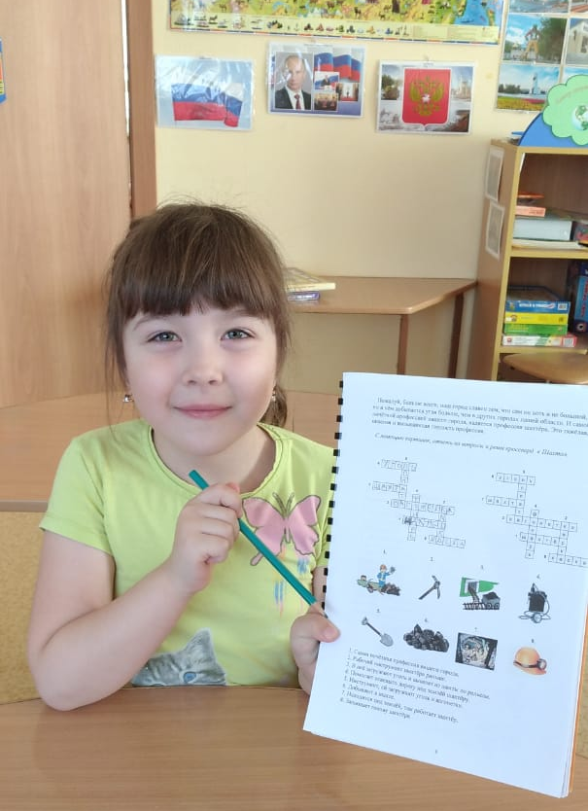
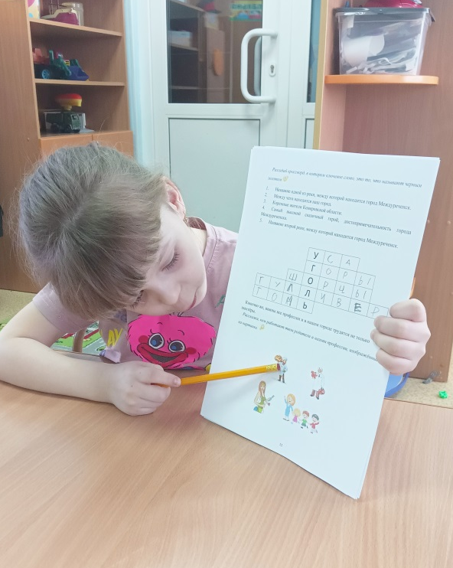
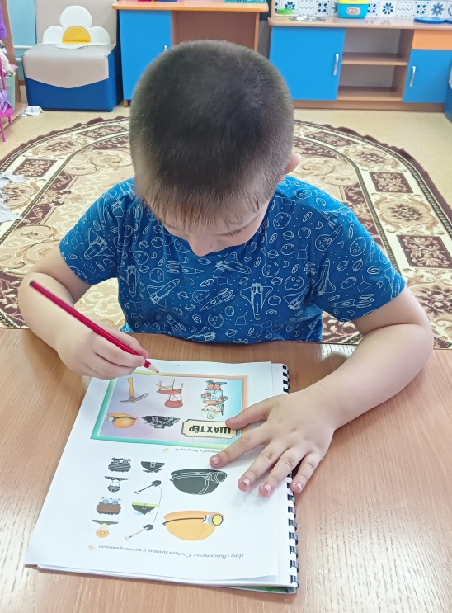

Slide 9
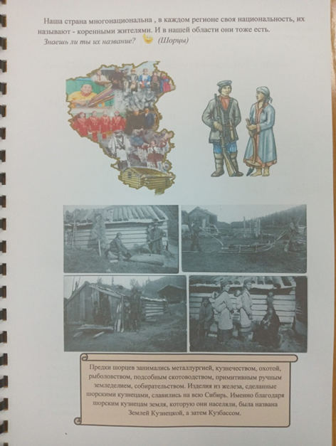
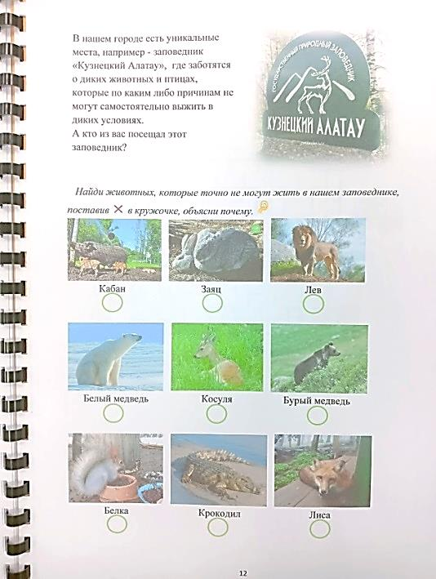
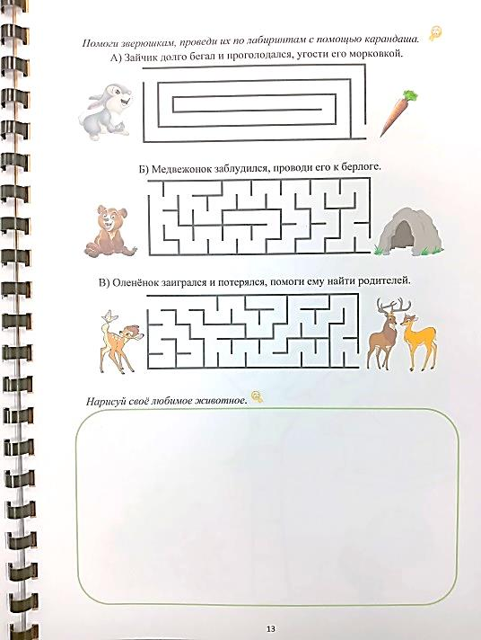
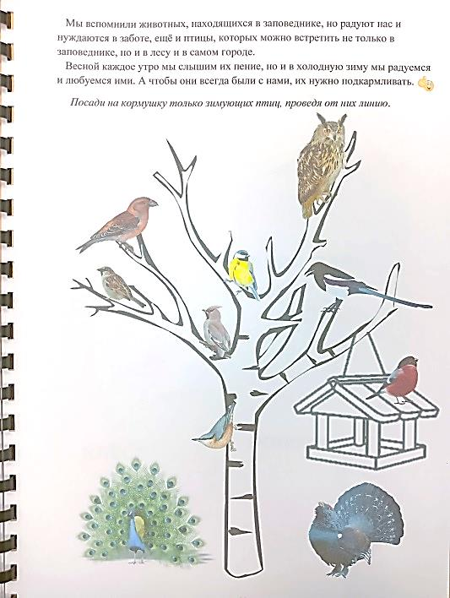
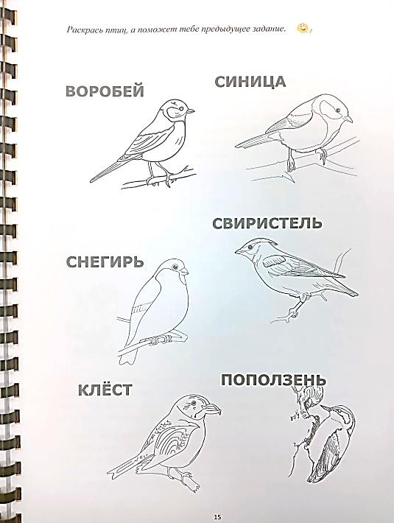
Еще на нескольких страницах тетради, уделено внимание коренным жителям – шорцам. И, находящемуся на нашей территории, уникальному заповеднику «Кузнецкий Алатау». Воспитывая и прививая детям чувство гордости за нашу историю, любви и заботы к братьям нашим меньшим.

Slide 10
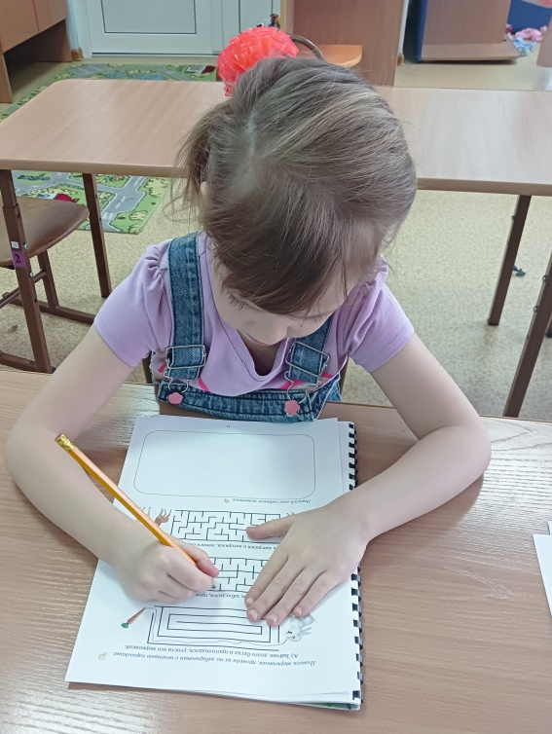
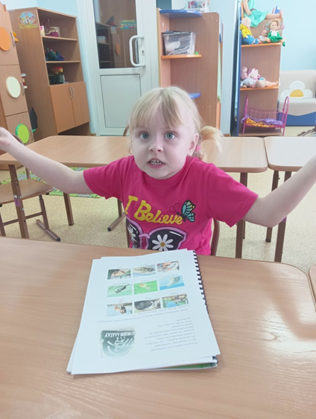
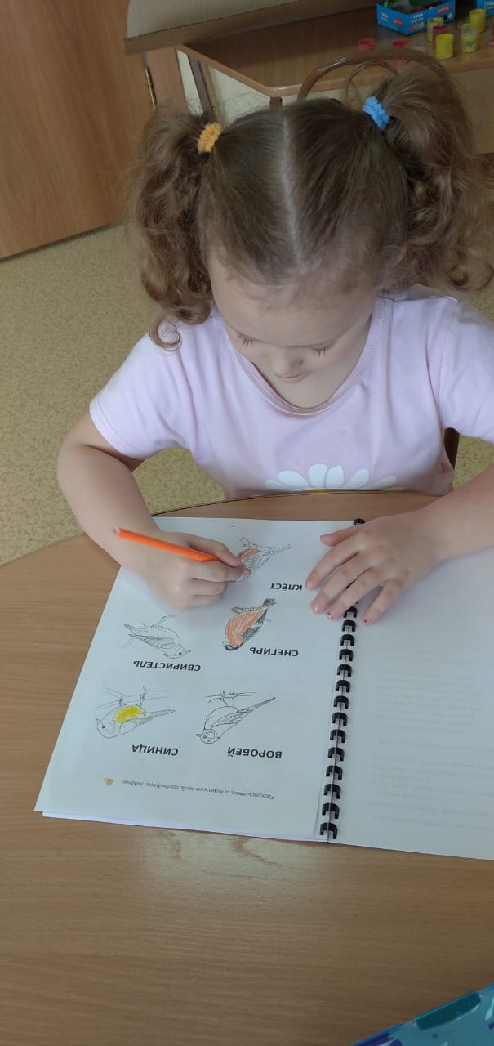
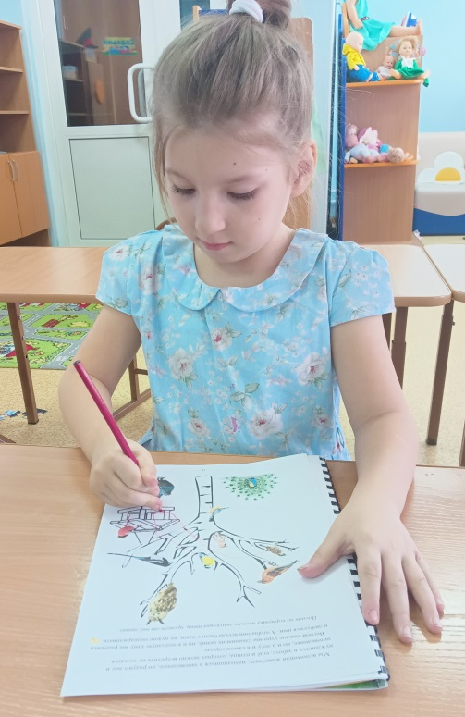
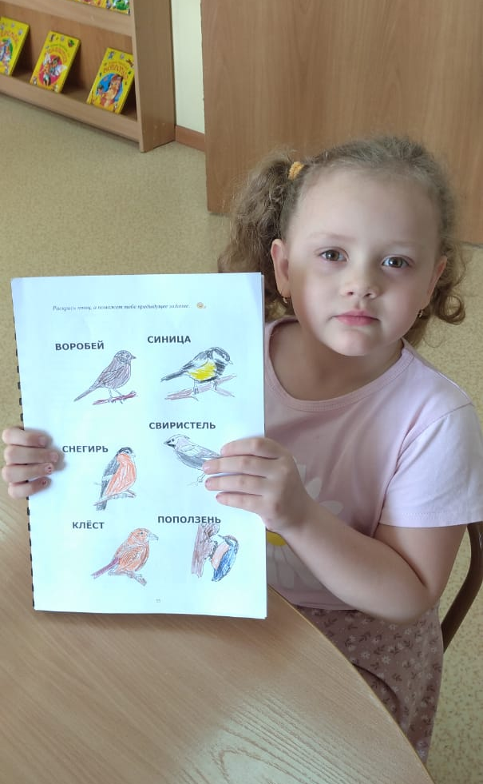
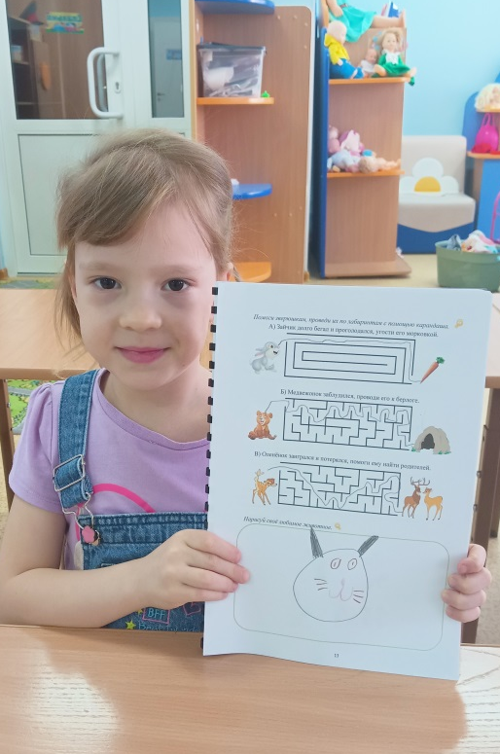
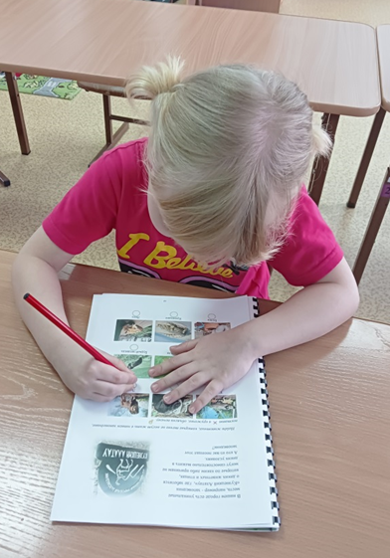

Slide 11
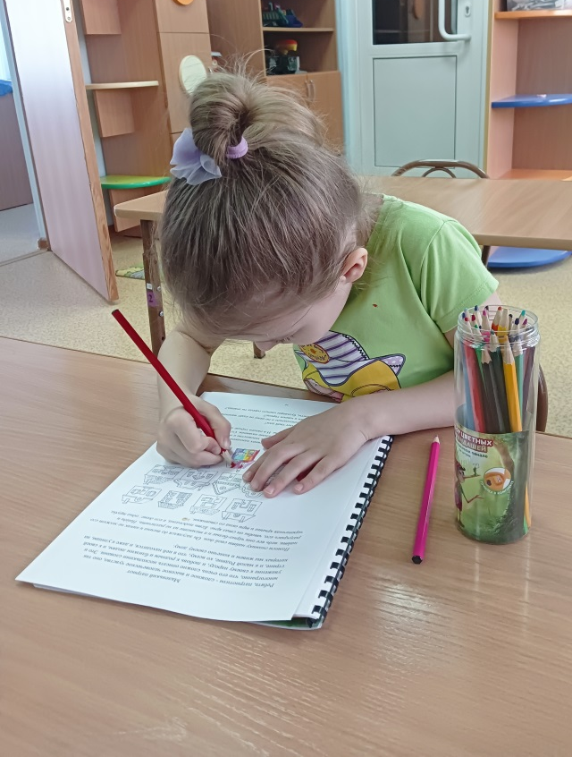
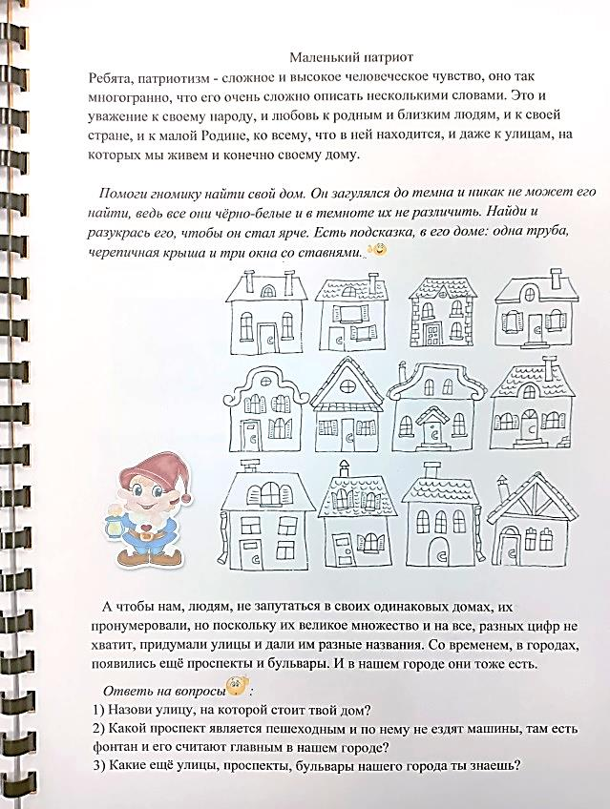
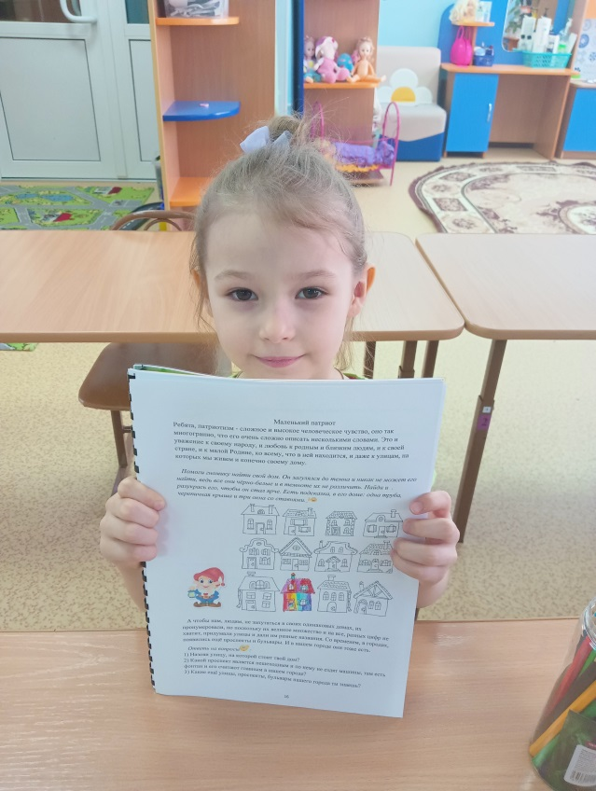
Маленький патриот, начинает испытывать первое чувство, к своей семье и конечно родному дому, это и есть начало патриотизма.
Детям предложено помочь гномику отыскать свой дом и ответить на вопросы. Это и развивает внимательность и заставляет ребят задуматься о смысле словосочетания – свой дом.

Slide 12
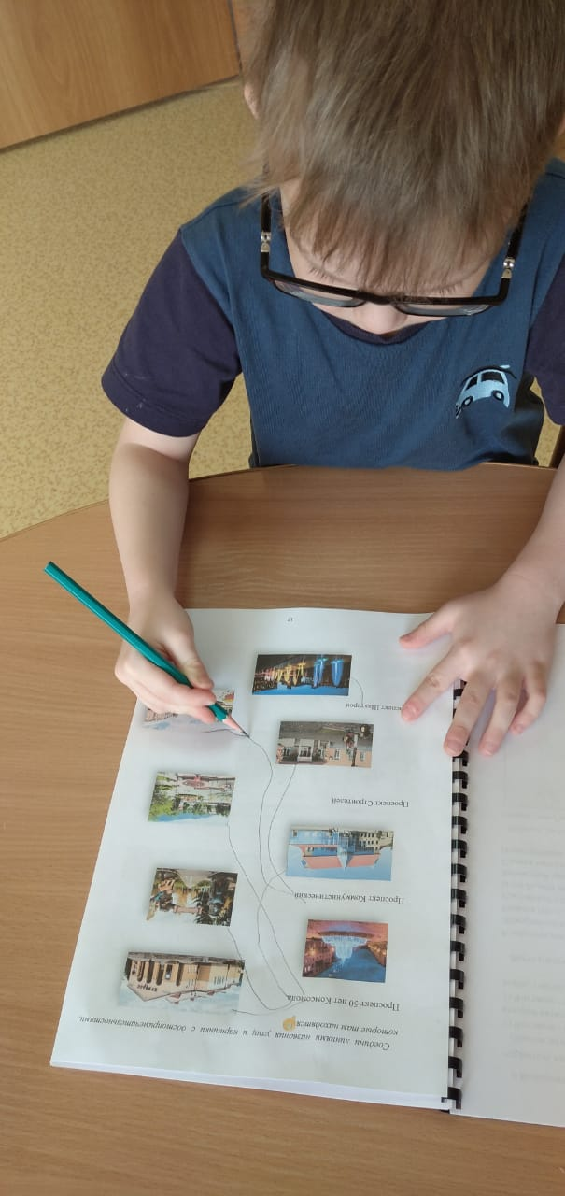
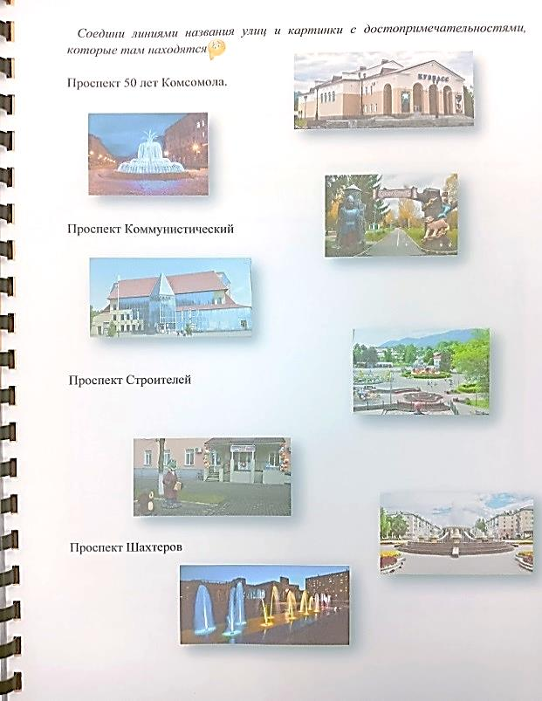
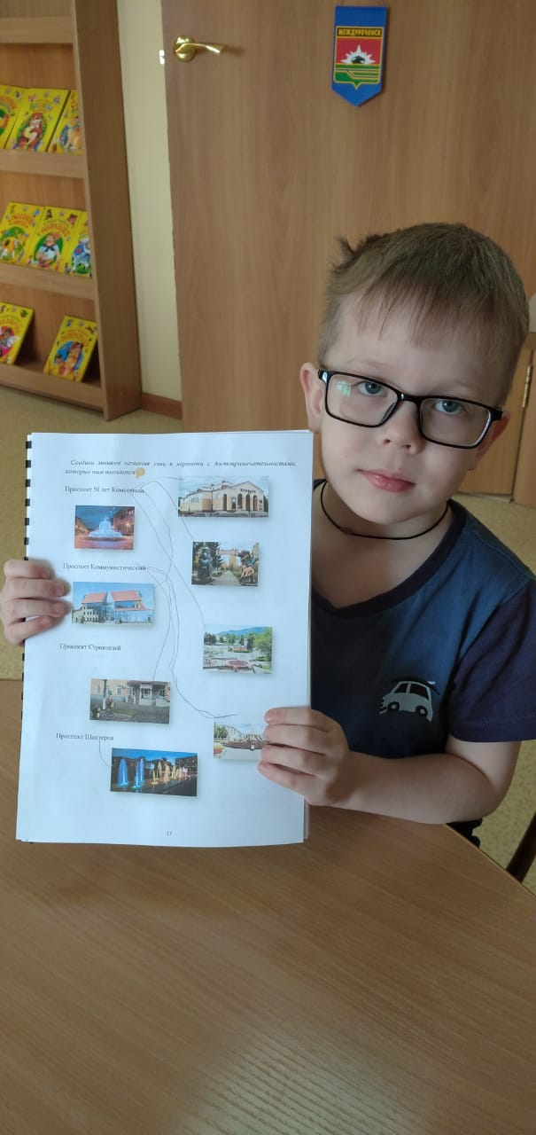
Но еще нужно понимать, как же найти свой дом среди множества похожих, ведь одних номеров для этого недостаточно. Конечно же с помощью улиц.
В нашем городе, большое количество достопримечательностей и связанных с главными улицами города в том числе. С их помощью, детям гораздо интереснее узнавать и запоминать их названия.

Slide 13
Наш город, по праву считается одним из самых красивых!
С помощью созданной рабочей тетради, дети имеют возможность рассказать и показать, как хорошо они знают свой любимый город и узнать что-то новое для себя.
Работая в тетради и выполняя интересные задания, дети усваивают знания о родном городе, что нужно делать, чтобы гордиться им, сохранять и приумножать его красоту.
Учатся любить свою малую Родину, развивая любовь к России в целом!

